Slide 1
NIS2 – Strategisch belang en nood aan realistische implementatie in goede synergie

Slide 2
Cybersecurity – strategisch belang

Slide 3

Cybersecurity en NIS2
Maatschappelijke impact van cybersecurity
  Cyberincidenten kunnen brede maatschappelijke gevolgen hebben (bv. vertraging van zorg of van uitbetaling van sociale uitkeringen) en het vertrouwen in de overheid ondermijnen
Cybersecurity is een strategisch thema
  Cybersecurity is een essentieel onderdeel van goed bestuur en risicomanagement op bestuursniveau, gedragen door alle lagen van de organisatie en over organisaties heen
Verantwoordelijkheid van bestuurders
  Bestuurders moeten inzicht hebben in risico’s en maatregelen en kunnen persoonlijk aansprakelijk worden gesteld voor het beheer van deze risico's
Doel van NIS2
  NIS2 wil organisaties veerkrachtiger en beter voorbereid maken tegen steeds complexere dreigingen
Notes:
De kernboodschap van NIS2 draait om het erkennen van cybersecurity als een cruciaal strategisch thema voor zowel organisaties als de samenleving. Cyberbeveiliging is niet langer een geïsoleerd IT-vraagstuk, maar vormt een essentieel onderdeel van goed bestuur en risicomanagement op bestuursniveau. Dit betekent dat bestuurders, directieleden en toezichthouders inzicht moeten hebben in de risico’s, afhankelijkheden en maatregelen die noodzakelijk zijn om de digitale weerbaarheid van hun organisatie te versterken. Tegelijk raakt cybersecurity rechtstreeks de belangen van burgers, patiënten, ondernemers en andere betrokkenen, waardoor incidenten niet alleen operationele schade veroorzaken, maar ook het vertrouwen in publieke dienstverlening kunnen ondermijnen. De samenleving is bovendien sterk afhankelijk geworden van digitale processen en infrastructuur, waardoor een cyberaanval altijd bredere maatschappelijke gevolgen kan hebben. NIS2 benadrukt daarom dat cybersecurity gedragen moet worden door een bestuurlijke verantwoordelijkheid, waarbij formele goedkeuring van maatregelen verplicht is en bestuurders zelfs persoonlijk aansprakelijk kunnen worden gesteld. Deze aanpak plaatst cybersecurity op hetzelfde niveau als financiële stabiliteit, reputatiemanagement of andere strategische risico’s. Door NIS2 wordt cybersecurity niet langer gezien als een operationele activiteit beperkt tot IT-teams, maar expliciet verplaatst naar de bestuurskamer. Het doel is organisaties maturer, veerkrachtiger en beter voorbereid te maken in een context waarin dreigingen voortdurend toenemen en steeds complexer worden.

Slide 4

Waarom cybersecurity prioritair is
Toenemende cyberdreigingen
  Cyberaanvallen nemen toe en brengen reële risico’s met zich mee voor burgers, ondernemingen, organisaties en overheden
  Geopolitieke spanningen en impact op kritieke infrastructuren
  De toenemende geopolitieke spanningen en de groeiende impact op kritieke infrastructuren leiden er mee toe dat diverse dreigingsactoren onze digitale weerbaarheid voortdurend onder druk zetten
  Grotere impact door afhankelijkheid van digitale processen en netwerken
  De impact van een cyberincident vergroot naarmate er meer afhankelijkheid is van gedigitaliseerde processen en men via netwerken van mekaar verbonden is
  Nieuwe technologieën
  Technologieën zoals AI en cloud introduceren bijkomende kwetsbaarheden en vormen nieuwe aanvalsvectoren
  Integrale aanpak is dus vereist
  Cybersecurity vraagt een integrale aanpak over medewerkers, processen, technologie, leveranciers en andere partners heen
Notes:
De urgentie rond cybersecurity komt voort uit de snel evoluerende digitale omgeving waarin organisaties vandaag opereren. Digitale systemen vormen de ruggengraat van dienstverlening in zowat alle sectoren, van overheidsdiensten tot gezondheidszorg, mobiliteit en kritieke infrastructuren. Ransomware-aanvallen nemen zowel in frequentie als in impact toe, wat blijkt uit recente incidenten zoals deze in Brussels Airport en AZ Monica. Deze aanvallen tonen aan dat cyberincidenten geen hypothetisch risico meer zijn, maar een reële bedreiging die directe gevolgen heeft voor burgers, patiënten en professionals die afhankelijk zijn van digitale systemen. Daarnaast vergroten geopolitieke spanningen de kans op digitale sabotage en verstoring, waardoor cyberbeveiliging niet alleen operationeel maar ook strategisch en politiek van belang wordt. Door de sterke digitalisering van publieke diensten en de introductie van nieuwe technologieën zoals cloudoplossingen en artificiële intelligentie neemt de complexiteit van verwerkingsketens toe, wat bijkomende kwetsbaarheden creëert. De zwakste schakel in de keten bepaalt de uiteindelijke weerbaarheid van een organisatie. Daarom is het noodzakelijk dat cybersecurity breder wordt aangepakt dan enkel binnen IT-teams. Het vraagt een integrale benadering waarin medewerkers, processen, technologie en leveranciers gezamenlijk worden meegenomen. NIS2 kadert deze realiteit door te benadrukken dat het versterken van cyberweerbaarheid een strategische verantwoordelijkheid is die urgent en onmisbaar is voor de continuïteit van dienstverlening en de bescherming van maatschappelijke belangen.
Dreigingsactoren : vb. statelijke actoren die strategische invloed nastreven, cybercriminelen die financiële winst willen behalen, hacktivisten die ideologische boodschappen willen verspreiden

Slide 5
Europa’s antwoord en strategische weerbaarheid
Notes:
NIS2 als geopolitieke en bestuurlijke maatregel

Slide 6

NIS2 als geopolitieke en bestuurlijke maatregel
Cyberaanvallen vormen een strategische bedreiging
  Cyberaanvallen veroorzaken economische, politieke en maatschappelijke schade en worden ingezet voor sabotage en destabilisatie
NIS2-richtlijn en weerbaarheid
  NIS2 legt de inregeling van de weerbaarheid op aan essentiële sectoren zoals gezondheidszorg, energie en overheidsdiensten in Europa
Bestuurlijke verantwoordelijkheid
  Cybersecurity wordt gezien als maatschappelijk veiligheidsincident. Dit legt de nadruk op bestuurlijke verantwoordelijkheid en risicogestuurde maatregelen
Cultuurverandering in digitale veiligheid
  NIS2 stimuleert organisaties om verder te gaan dan compliance en te investeren in cybersecurity volwassenheid en cultuur vertrekkend van een risicobeheer
Notes:
Europa beschouwt cyberaanvallen vandaag als strategische verstoringen die niet alleen economische, maar ook politieke en maatschappelijke schade kunnen veroorzaken. Aanvallen worden meer en meer ingezet als middel voor sabotage, beïnvloeding en destabilisatie. Om deze redenen maakt cybersecurity integraal deel uit van Europese veiligheidspolitiek. De NIS2-richtlijn vormt het Europese beleidsinstrument om de weerbaarheid van essentiële sectoren te verhogen, waaronder overheidsdiensten, gezondheidszorg en energie, maar ook andere maatschappelijke functies. Door cybersecurity te definiëren als een veiligheidsincident in plaats van een IT-incident, verschuift de focus naar verantwoordelijkheid op bestuurlijk niveau. Organisaties moeten maatregelen treffen die afgestemd zijn op hun risico’s, maatschappelijke rol en afhankelijkheden. De Europese aanpak erkent dat cybersecurity een randvoorwaarde is voor zowel economische stabiliteit als maatschappelijke continuïteit. Door NIS2 worden lidstaten verplicht om toezicht te organiseren via bevoegde autoriteiten en sancties op te leggen aan organisaties die tekortschieten in hun verplichtingen. Deze benadering moet organisaties stimuleren om niet enkel te voldoen aan minimale compliancevereisten, maar om structureel te investeren in de maturiteit van hun cybersecuritycapaciteiten. In die zin is NIS2 een hefboom voor een bredere cultuurverandering waarbij digitale veiligheid een vanzelfsprekend onderdeel wordt van strategisch bestuur.

Slide 7
Cybersecurity – toepassing van proportionele maatregelen en synergie tussen de verschillende instellingen
Notes:
Rol van bestuurders en persoonlijke aansprakelijkheid

Slide 8

Uitgangspunten
Maatregelen moeten proportioneel zijn aan de risico’s eigen aan de organisatie en de verwerkingen
Budgettaire haalbaarheid is essentieel: cybersecurity is belangrijk, maar de effectieve en efficiënte uitvoering van de kerntaken door de organisatie primeert
Risicobeheer als basis: maatregelen worden gekozen op basis van een risicobeheersplan
Geen rem op ondernemerschap en innovatie: cybersecurity moet ondersteunen, niet belemmeren
Synergie en samenwerking: organisaties moeten dit niet alleen doen — samenwerking levert de beste resultaten
Notes:
De kern van NIS2 bestaat uit het nemen van proportionele maatregelen die afgestemd zijn op de risico’s die een organisatie loopt en veroorzaakt binnen de digitale keten. Dit betekent dat maatregelen niet generiek kunnen worden opgelegd, maar moeten worden gekozen op basis van concrete risicoanalyses die rekening houden met kwetsbaarheden van productiemiddelen zoals medewerkers, organisatieprocessen, IT-infrastructuur, datacenters en leveranciers. De richtlijn benadrukt dat risicobeheer geen checklistbenadering mag zijn, maar een systematische aanpak die prioriteit geeft aan de risico’s met de grootste potentiële impact. Toezicht wordt georganiseerd door bevoegde autoriteiten die controleren op risicobeperking, niet op het blind afvinken van maatregelen. De mate van toezicht en mogelijke sancties hangen samen met de kriticiteit van de diensten die een organisatie levert. Zo moeten instellingen kunnen aantonen hoe hun risicobeheer werkt, hoe maatregelen worden gekozen, en hoe deze bijdragen aan risicoverlaging. Deze aanpak maakt duidelijk dat NIS2 geen statisch compliance-document is, maar een dynamisch kader dat organisaties dwingt om cybersecurity structureel te verankeren in hun strategische en operationele processen.

Slide 9
Investeringen, meerjarenplanning en synergie
Strategische meerjarenplanning
Cybersecurity vormt een terugkerende kost die geïntegreerd moet worden in budgetten over lange termijn.
Nood aan meerjarenplannen die een groeipad uittekenen, maar ook de flexibiliteit hebben om aan te passen aan veranderend dreigingslandschap en budgettaire mogelijkheden. Prioritisatie van maatregelen is belangrijk
Structurele investeringen en uitbating
Duurzame investeringen zijn noodzakelijk om toekomstgerichte en effectieve cyberstrategieën te implementeren
Samenwerking en synergie
De publieke sector versterkt haar weerbaarheid door gedeelde expertise, technologie en middelen. Hiervoor is een belangrijke rol weggelegd voor Centre for Cybersecurity Belgium (CCB) als expertisecentrum, en operationele samenwerkingsverbanden zoals G-Cloud en IAP (Internet Access Protection)
Notes:
NIS2 heeft grote strategische implicaties voor Belgische overheden en publieke instellingen. Cyberbeveiliging wordt een recurrente kost die geïntegreerd moet worden in meerjarenplanning en budgettaire besluitvorming. Structurele investeringen zijn noodzakelijk om een duurzame en toekomstgerichte cyberstrategie op te bouwen. Verder dient het belang van samenwerking en synergie binnen de publieke sector benadrukt te worden. Organisaties kunnen profiteren van de rol van gCloud, IAP/SECaaS en sectorale samenwerkingsverbanden zoals binnen OISZ. Dergelijke samenwerkingen versterken collectieve weerbaarheid doordat expertise, technologie en middelen gedeeld worden. Dit vermindert niet alleen de kosten per organisatie, maar verbetert ook consistentie, maturiteit en efficiëntie. Door synergie centraal te stellen, erkent NIS2 dat cybersecurity geen individuele inspanning is, maar een gezamenlijke verantwoordelijkheid binnen een steeds meer onderling verbonden digitaal landschap.

Slide 10


Risicobeheer, proportionaliteit en budgettaire context
Diepgaand risicobeheer
  NIS2 vereist risicobeheer dat rekening houdt met unieke kenmerken van elke organisatie, hun specifieke risico's en hun maatschappelijk en economisch belang
Betekenis van budgettaire realiteit
  Organisaties hebben beperkte middelen en moeten prioriteit geven aan maatregelen met de grootste impact op risicoreductie
Risicobeheer is van toepassing op alle productiemiddelen
  NIS2 vereist een all-hazard approach. Dit houdt in dat het risicobeheer van toepassing is op alle productiemiddelen en dus rekening houdt met digitale systemen, medewerkers, leveranciers, partners, ...
  Cybersecurity als onderdeel van risicobeheer zal altijd maatwerk zijn
  De maatregelen dienen genomen en geprioritiseerd te worden in functie van de vastgestelde risico's. Dit gebeurt na grondige evaluatie binnen de organisatie en kan niet louter gebeuren op basis van een standaardlijst van maatregelen
Notes:
Operationele verplichtingen onder NIS2 omvatten een diepgaand risicobeheer dat rekening houdt met de specifieke kenmerken van elke organisatie. Dit betekent dat risicobeheer niet gebaseerd kan zijn op een universele lijst van maatregelen: organisaties verschillen in medewerkers, processen, IT-systemen, datacenters, sectorale vereisten en toeleveranciers. Een effectieve risicoanalyse houdt rekening met de belangen van stakeholders en de impact die incidenten op hen kunnen hebben. Budgettaire realiteit speelt een belangrijke rol: organisaties beschikken vaak over beperkte middelen en moeten deze efficiënt inzetten door prioriteit te geven aan maatregelen die de grootste risicoreductie opleveren. Toezicht binnen NIS2, zeker voor overheidsinstellingen, gebeurt ex ante en moet erop gericht zijn om proportionaliteit te ondersteunen. De nadruk ligt op risicobeperking, niet op conformiteit met een vaste lijst van controles. Deze aanpak benadrukt dat cybersecurity maatwerk blijft en dat de effectiviteit van maatregelen belangrijker is dan de hoeveelheid ervan. Zo stimuleert NIS2 organisaties om cybersecurity strategisch, risico-gebaseerd en duurzaam te integreren.

Slide 11
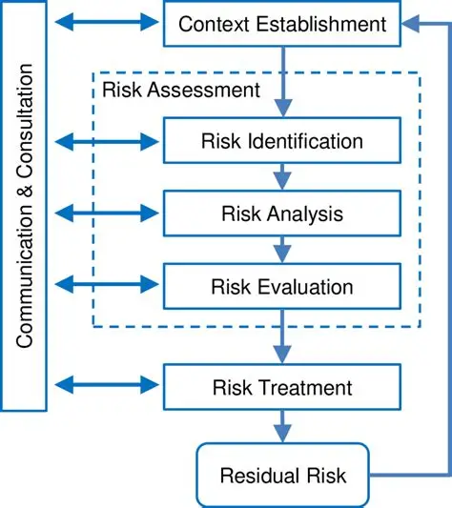
Risicobeheer als basis voor een correct cybersecurityplan
Identificatie van bedreigingen en kwetsbaarheden bij de verwerking vormt de eerste stap in elk doordacht beveiligingsproces
Bepaling van het risiconiveau leidt tot een efficiënte prioritering van maatregelen
Risicobeheer ondersteunt gerichte acties en voorkomt willekeurige of disproportionele maatregelen
Regelmatige herziening van de organisatiespecifieke risicoanalyse is noodzakelijk om nieuwe dreigingen tijdig op te vangen
Betrokkenheid van alle belanghebbenden creëert draagvlak en verhoogt de effectiviteit

Slide 12

Cybersecurity als enabler van ondernemerschap
Veilig en gecontroleerd gebruik van nieuwe technologieën versnelt innovatie
Door security governance, identity‑security en dataclassificatie kunnen organisaties veilig moderniseren en sneller schalen
Nieuwe technologieën zoals AI, automatisatie en data‑platformen ondersteunen ondernemerschap wanneer ze veilig worden ingezet
Door duidelijke kaders rond datagebruik, privacy, transparantie en ethiek kunnen teams AI en automatisering toepassen om efficiënter te werken, nieuwe diensten te bouwen en sneller te experimenteren — zonder veiligheidsrisico’s te vergroten
Security‑by‑design integreert bescherming vanaf het begin van digitale transformatie
Dit voorkomt vertragingen, vermijdt dure herwerkingen en geeft innovatieprojecten een voorspelbare, veilige basis
Robuuste governance verhoogt het vertrouwen in digitale initiatieven
Heldere richtlijnen rond cloud, data en AI maken dat medewerkers én partners veilig kunnen ondernemen en vernieuwen
Ondersteuning van innovatie vereist betrokkenheid van security met de business
Begrip van de nieuwe technologie, de verwerking, impact en risico is noodzakelijk om innovatie te steunen

Slide 13
Cybersecurity synergiën binnen de federale overheid
Doel: een coherent en schaalbaar cybersecurity-ecosysteem voor de (federale) overheid via samenwerking, gedeelde diensten en gestandaardiseerde ICT-platformen
Ondersteuning en expertise door Centre for Cybersecurity Belgium
  ondersteunt overheidsinstellingen met expertise en best practices
  faciliteert dreigingsinformatie en kennisdeling
  bevordert samenwerking en coördinatie bij cyberincidenten
Gedeelde managed securitydiensten
  IAP (insourcing) & SECaaS (outsourcing)
    security monitoring en detectie
    incident response en gespecialiseerde securitydiensten
Gestandaardiseerde ICT-infrastructuur en governance binnen de context van G-Cloud
  gedeelde cloud- en infrastructuurdiensten
  security-by-design platform voor overheidsapplicaties
Notes:
Resultaat:
✔ Sterkere samenwerking tussen overheidsinstellingen
✔ Efficiënte inzet van gedeelde securitycapaciteiten
✔ Verhoogde cyberweerbaarheid van de overheid

Slide 14

Internet Access Protection (IAP)
Modulaire netwerkbeveiliging
  IAP biedt een modulair pakket van cybersecurity-oplossingen
Flexibele beheermodellen
  Organisaties kunnen kiezen voor beveiligingsmaatregelen op basis van hun maturiteit en behoeften
Schaalbare en betrouwbare bescherming
  IAP levert schaalbare, betrouwbare en gestandaardiseerde beveiliging die risico’s verkleint en detectietijden versnelt
IAP laat toe om cybersecurity expertise te delen met verschillende instellingen
  Organisaties worden geholpen met de inregeling van een deel van hun veiligheidsbehoeften inclusief technische evoluties en opvolging van het dreigingslandschap
Naleving van NIS2
  IAP ondersteunt de NIS2-vereisten voor proportionaliteit, risicobeheer en documenteerbare beveiligingsmaatregelen
Notes:
Internet Access Protection (IAP) vormt een cruciale bouwsteen binnen de gecentraliseerde beveiligingsarchitectuur van de Belgische overheid. IAP biedt een modulair pakket van netwerkbeveiligingsdiensten, waaronder firewalls, beveiligde gateways, intrusion detection, filtering en SIEM-integratie. De dienst wordt uitgerold binnen de datacenters van de G-Cloud en is ontworpen om uniformiteit en kwaliteit te garanderen voor alle aangesloten entiteiten. Dankzij zijn modulaire karakter kunnen entiteiten kiezen tussen verschillende diensten. IAP levert hierdoor een schaalbare, betrouwbare en gestandaardiseerde beveiligingslaag die organisaties helpt risico’s te beperken, detectietijden te verkorten en een hoger niveau van netwerkweerbaarheid te realiseren. Dit sluit volledig aan op de vereisten van NIS2, waarbij proportionaliteit, risicobeheer en documenteerbare beveiligingsmaatregelen centraal staan.

Slide 15
Use case: gezamenlijke informatieveiligheidsaanpak binnen de sociale sector

Slide 16
Korte introductie KSZ / eHealth-platform

Slide 17
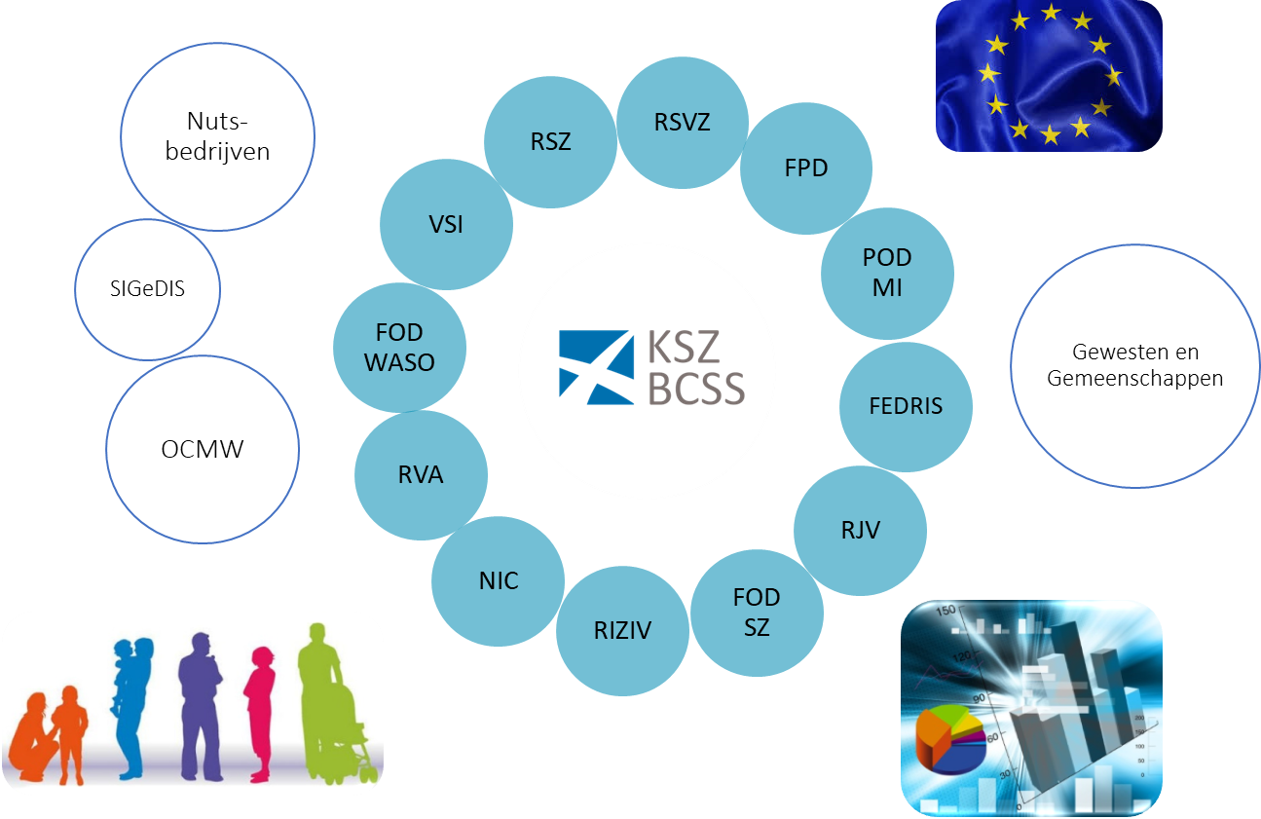
Kruispuntbank Sociale Zekerheid (KSZ) (°1990)
De KSZ staat in voor de organisatie van een goed georganiseerde en beveiligde verwerking en onderlinge uitwisseling van gegevens tussen alle actoren in de sociale sector met het oog op een optimale sociale bescherming
De gegevens worden
  eenmalig ingezameld
  uniek op kwaliteit gecontroleerd
  gedecentraliseerd opgeslagen in authentieke bronnen
  multifunctioneel hergebruikt
overeenkomstig een taakverdeling vastgelegd door de KSZ

Slide 18
Evolutie van uitgewisselde berichten

Slide 19
eHealth-platform (°2009)
Het eHealth-platform zorgt voor een goed georganiseerde, onderlinge elektronische dienstverlening en informatie-uitwisseling tussen alle actoren in de gezondheidszorg met de nodige waarborgen op het vlak van de informatieveiligheid, de bescherming van de persoonlijke levenssfeer en het beroepsgeheim
Met het oog op
  het optimaliseren van de kwaliteit en de continuïteit van de gezondheidszorgverstrekking
  het optimaliseren van de veiligheid van de patiënt
  het vereenvoudigen van de administratieve formaliteiten voor alle actoren in de gezondheidszorg
  het degelijk ondersteunen van het gezondheidszorgbeleid

Slide 20







Basisarchitectuur eHealth-platform
Patiënten, zorgverstrekkers
en zorginstellingen
Health portal
Software zorgverstrekker
Software zorginstelling
DTW
Site RIZIV
DTW
Portaal eGezondheid
MyCareNet
DTW
DTW
DTW
Gebruikers
Basisdiensten
eHealth-platform
Netwerk
GAB
GAB
GAB
GAB
GAB
GAB
Leveranciers

Slide 21
Evolutie van het aantal transacties
Aantal transacties via de diensten van het eHealth‑platform
  18.025.871.980 in 2020
  19.596.213.165 in 2021
  20.260.988.149 in 2022
  20.568.890.744 in 2023
  17.068.955.703 in 2024
  19.018.497.753 en 2025 (+ 11,42%)

Slide 22
Gezamenlijke informatie-veiligheidsaanpak binnen de sociale sector

Slide 23

Minimale normen als basis voor veilige gegevensuitwisseling
Basisprincipes van minimale normen
  Minimale normen vormen de fundamentele basis voor veilige en betrouwbare gegevensuitwisseling binnen de sociale sector in België
Rol van de KSZ-netwerkstructuur
  De KSZ verbindt instellingen efficiënt en ondersteunt veilige communicatie binnen primaire en secundaire netwerken
Noodzaak voor herziening met NIS2
  Nieuwe dreigingen en digitalisering vereisen een evolutie naar een dynamisch, risicogedreven veiligheidskader volgens NIS2-richtlijnen
Gecoördineerde transitie en samenwerking
  Samenwerking tussen instellingen waarborgt een gestructureerde, kostenefficiënte en duurzame overgang naar nieuwe veiligheidsnormen, gebaseerd op CyberFundamentals van CCB
Notes:
De instellingen van de sociale zekerheid in België werken al vele jaren volgens het principe van minimale normen voor informatieveiligheid. Deze afspraken vormen de fundamentele basis waarop het gehele netwerk van sociale zekerheid functioneert, met de Kruispuntbank van de Sociale Zekerheid (KSZ) als coördinerend knooppunt. Door deze gedeelde veiligheidsnormen kunnen instellingen gegevens op een veilige, betrouwbare en consistente manier uitwisselen, zonder dat gevoelige informatie in gevaar komt. De stervormige netwerkstructuur van de KSZ ondersteunt deze communicatie door instellingen in zowel het primaire als secundaire netwerk efficiënt met elkaar te verbinden. De noodzakelijke beveiligingsnormen zorgen ervoor dat gegevensstromen correct worden geauthenticeerd, gecontroleerd en beschermd in elke schakel van de uitwisselingsketen. De opkomst van nieuwe bedreigingen, de toenemende digitalisering en de versterkte verwachtingen van burgers hebben echter geleid tot de noodzaak om deze bestaande normen opnieuw te evalueren en uit te breiden. Met de komst van de NIS2‑richtlijn wordt een herziening essentieel: NIS2 verplicht instellingen om hun risico’s systematisch te analyseren, beveiligingsmaatregelen te moderniseren en hun weerbaarheid af te stemmen op de dreigingen waarmee ze geconfronteerd worden. Dit betekent dat de historische minimale normen nu moeten evolueren naar een meer dynamisch en risico‑gedreven veiligheidskader dat proportioneel, duurzaam en toekomstbestendig is. Dankzij de jarenlange samenwerking tussen de instellingen kan deze transitie op een gestructureerde en coherente manier verlopen, met aandacht voor kostenefficiëntie, proportionaliteit en de continuïteit van dienstverlening aan burgers.

Slide 24
Principes van de samenwerking binnen de werkgroep informatieveiligheid
Gezamenlijke risicobeoordeling
Actoren in de sociale sector voeren gezamenlijk risicoanalyses uit gebaseerd op reële sectorrisico’s voor betere besluitvorming
Proportionele en coherente maatregelen
De aanpak zorgt voor proportionele beveiligingsmaatregelen die innovatie en flexibiliteit binnen de sector ondersteunen
Gezamenlijk opstellen van beleidslijnen en uitwerking van de maatregelen
Delen van ervaringen en verricht werk binnen de instellingen bevordert hergebruik en optimiseert het werk
Continue monitoring en verbetering
Een cyclus van monitoring, evaluatie en verbetering helpt de sector zich aan te passen aan nieuwe dreigingen
Identificatie van assets, dreigingen en kwetsbaarheden
Bepaling van de Risico’s
Evaluatie en prioritering
Keuze proportionele maatregelen
Opvolging en continue verbetering
Notes:
De instellingen van de sociale zekerheid hanteren een gezamenlijke aanpak voor het opstellen en actualiseren van hun veiligheidsnormen, waarbij risicoanalyse en risicobeheer centraal staan. Deze samenwerking zorgt ervoor dat maatregelen niet langer louter technisch of theoretisch bepaald worden, maar gestoeld zijn op reële risico’s binnen de volledige sector. Het kader dat hiervoor wordt toegepast, sluit nauw aan bij de principes van ISO 27005, de internationale norm voor informatiebeveiligingsrisicobeheer. In deze methodiek worden alle relevante assets geïdentificeerd, samen met hun kwetsbaarheden, mogelijke dreigingen en potentiële impact op burgers, processen en systemen. Vervolgens wordt per risico een inschatting gemaakt van de waarschijnlijkheid en de gevolgen, wat leidt tot een gerichte prioritering van maatregelen. Dit risico‑gedreven proces zorgt dat instellingen hun middelen efficiënt kunnen inzetten — een cruciaal principe in de sociale zekerheid, waar een maximaal aandeel van de beschikbare budgetten naar burgergerichte dienstverlening moet blijven gaan. Door de risicoanalyse gezamenlijk uit te voeren, ontstaat bovendien een geharmoniseerde visie over risico’s in de sector, wat leidt tot coherente en proportionele beveiligingsmaatregelen. Deze proportionele aanpak garandeert dat security nooit een rem vormt op innovatie, ondernemerschap of organisatorische flexibiliteit. Integendeel: door beveiliging af te stemmen op de businessprocessen en reële risico’s wordt security net een facilitator voor modernisering, digitalisering en nieuwe vormen van dienstverlening. De continue cyclus van monitoring, evaluatie en verbetering — zoals voorzien in ISO 27005 — zorgt ervoor dat de sector zich kan blijven aanpassen aan nieuwe dreigingen en technologische evoluties.

Slide 25
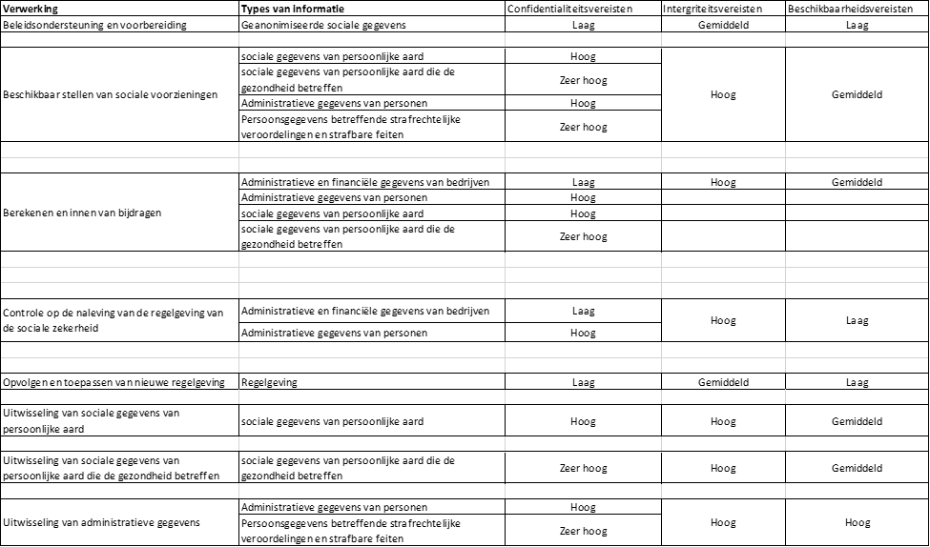
Verwerkingen, verwerkte informatie en classificeren
De verwerkingen en verwerkte informatie worden gegroepeerd
Classificatie bepaalt de veiligheidsvereisten
  confidentialiteit : op verwerkte informatie
  integriteit en beschikbaarheid : op verwerking
Instellingen kunnen werken op basis van de relevante groepen van verwerkingen

Slide 26
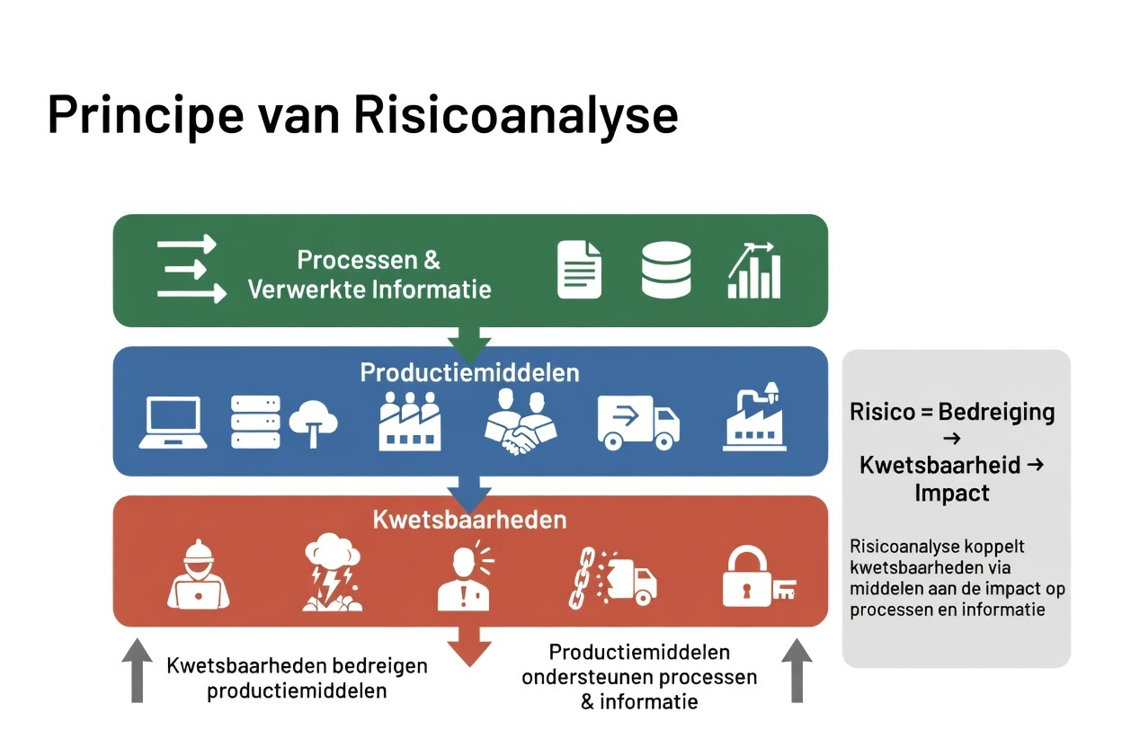
Principe van de risicoanalyse
Risicoanalyse gebeurt op basis van de geïdentificeerde kwetsbaarheden van productiemiddelen
Door de gemeenschappelijke classificatie van informatie en processen, kan het resultaat van de risicoanalyse door de verschillende actoren in de sociale sector hergebruikt worden

Slide 27
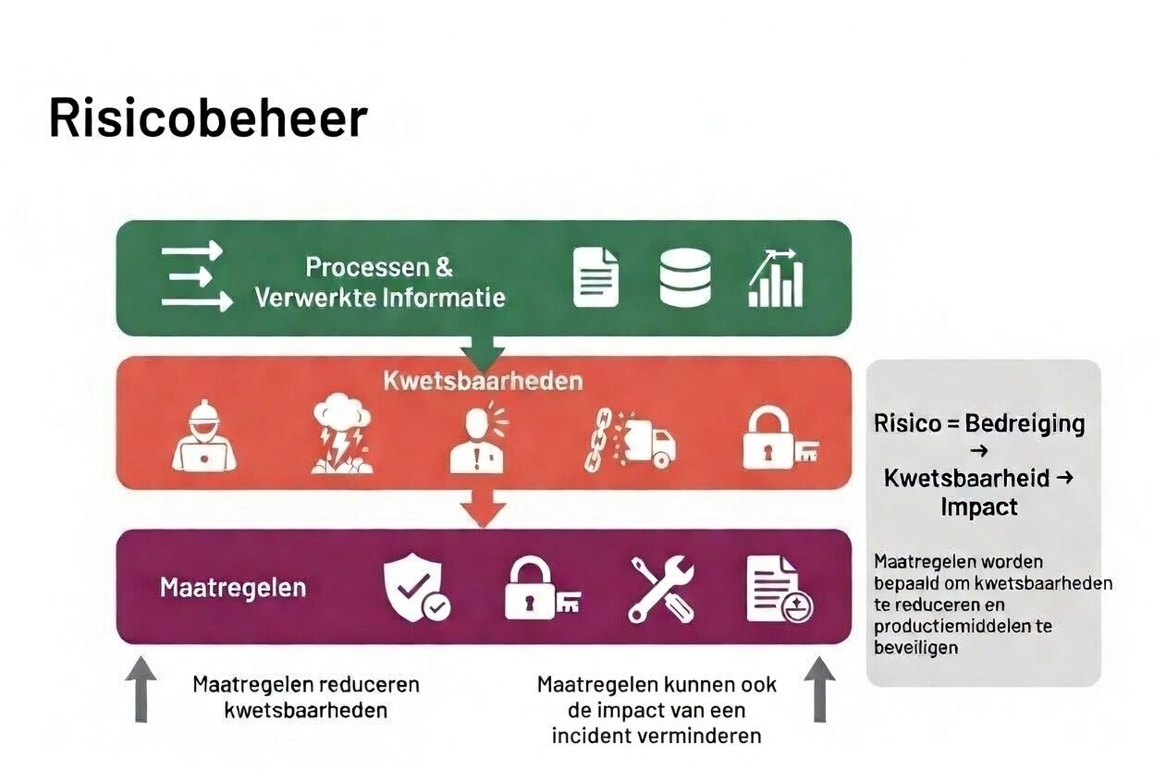
Principe van het risicobeheer
Het risicobeheer gebeurt op basis van de gemeenschappelijk vastgestelde risico’s
Keuze van de maatregelen gebeurt per productiemiddel op basis van het vastgestelde risico
Maatregelen worden gekozen uit de CyberFundamentals van het CCB
Door het gemeenschappelijk benaderen van deze analyse en beheersplan worden
  de inspanningen slechts 1 maal gedaan voor de instellingen
  de nieuwe minimale normen opgesteld

Slide 28
Andere samenwerkingen tussen de actoren in de sociale sector
Opstellen van beleidslijnen en richtlijnen te gebruiken binnen de organisatie
Akkoord voor het gebruik van IAP diensten voor de perimeter bescherming
Gezamenlijk organiseren van opleidingssessie voor leden van bestuursorganen
Gezamenlijk opvolgen van nieuwe regelgeving betreffende informatieveiligheid en cybersecurity
Hergebruik van minimale normen voor risicobeheer van toeleveringsketen (ICT / non-ICT)

Slide 29
Slotboodschap
Notes:
NIS2 als maturiteitstest voor bestuur en maatschappij

Slide 30

NIS2 als opportuniteit voor versterking van cyberveiligheid en opzetten van diepgaandere synergiën
Maturiteitstest voor cyberweerbaarheid
  NIS2 evalueert hoe publieke organisaties cyberrisico’s begrijpen en beheersen volgens hun maatschappelijke rol
Vertrouwen en continuïteit
  Het doel van veiligheid is het versterken van vertrouwen in maatschappelijke dienstverlening en waarborgen van digitale continuïteit
Continue verbetering en samenwerking
  Maturiteit komt voort uit voortdurende verbetering, samenwerking en gedeelde verantwoordelijkheid op alle niveaus. Gezien de beperkte beschikbare middelen wint de samenwerking aan belang en kan cybersecurity niet langer door elke organisatie apart ingeregeld worden.
  Cybersecurity dient aangepast te zijn aan de noden van de instelling
  Security teams moeten diepgaand betrokken worden bij de operaties van de instelling, de noden te snappen en een gepast antwoord te formuleren op de uitdagingen van de instelling. Cybersecurity is geen kwestie van lijstjes van maatregelen toepassen. Cybersecurity dient rekening te houden met de risico’s en de beschikbare middelen en op basis daarvan maatregelen voor te stellen en een prioriteit om deze toe te passen
Notes:
NIS2 overstijgt het idee van een compliance-oefening. Het is in essentie een maturiteitstest voor publieke organisaties, waarbij cyberweerbaarheid wordt beschouwd als een essentieel onderdeel van goed bestuur. Organisaties moeten aantonen dat ze hun risico’s begrijpen, prioriteren en beheersen op een manier die proportioneel is aan hun maatschappelijke rol. Cybersecurity is niet langer een technische activiteit uitgevoerd door gespecialiseerde teams, maar een doorlopende verantwoordelijkheid die betrokkenheid vraagt van bestuurders, beleidsmakers en alle medewerkers. Door deze verschuiving wordt cybersecurity ingebed in de kern van organisatorisch functioneren en strategisch denken. Het einddoel is niet enkel het vermijden van incidenten, maar het versterken van vertrouwen in publieke dienstverlening en het waarborgen van continuïteit in een steeds complexer digitaal landschap. NIS2 biedt een kader dat organisaties richting geeft, maar de echte maturiteit komt voort uit continue verbetering, samenwerking en verantwoordelijkheid op alle niveaus.

